Slide 1

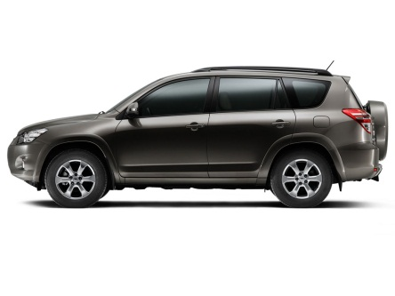
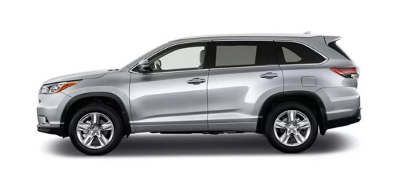
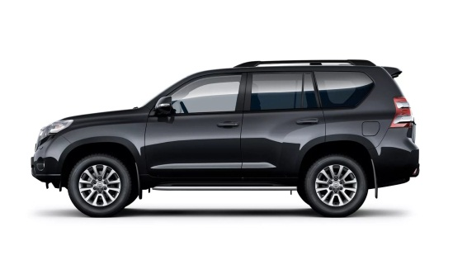
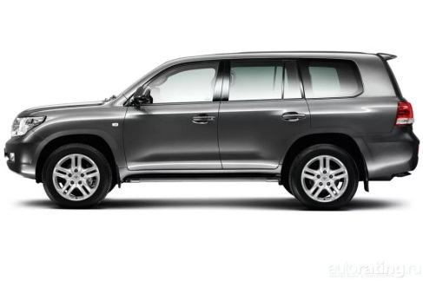
ТРАНСПОРТНЫЙ НАЛОГ В РК
(легковые автомобили)
ОБЪЕМ ДВС
(куб. см)
СУММА
НАЛОГА (2017 г.)
СРОК
УПЛАТЫ
МАРКА АВТОМОБИЛЯ
ПРИМЕЧАНИЕ
Toyota Rav 4
Для автомобилей с объемом ДВС свыше 3000 куб. см ввезенных, произведенных (изготовленных или собранных) в РК после 31.12.13 г., сумма налога будет составлять:
2 000
10 307
Toyota Highlander
3 500
106 474
ежегодно,
до 31 декабря
Toyota LC Prado
4 000
153 254
Toyota LC 200
4 600
269 673
299 170
Уважаемые налогоплательщики, просим обратить внимание, что с 2016 года налог на транспортные средства физических лиц уплачивается по месту жительства собственника транспортного средства

Slide 2
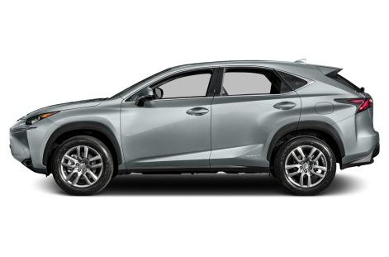
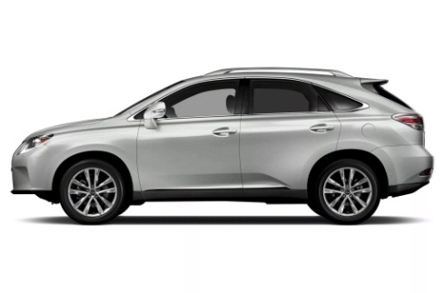
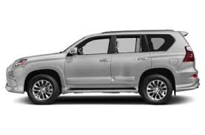
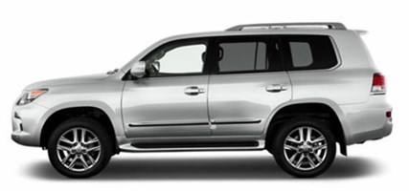
ТРАНСПОРТНЫЙ НАЛОГ В РК
(легковые автомобили)
ОБЪЕМ ДВС
(куб. см)
СУММА
НАЛОГА (2017 г.)
СРОК
УПЛАТЫ
МАРКА АВТОМОБИЛЯ
ПРИМЕЧАНИЕ
Lexus NX 300h
Для автомобилей с объемом ДВС свыше 3000 куб. см ввезенных, произведенных (изготовленных или собранных) в РК после 31.12.13 г., сумма налога будет составлять:
2 500
17 114
Lexus RX 350
3 500
37 535
106 474
ежегодно,
до 31 декабря
Lexus GX 460
4 600
269 673
299 170
Lexus LX 570
5 700
277 373
458 700
Уважаемые налогоплательщики, просим обратить внимание, что с 2016 года налог на транспортные средства физических лиц уплачивается по месту жительства собственника транспортного средства

Slide 3
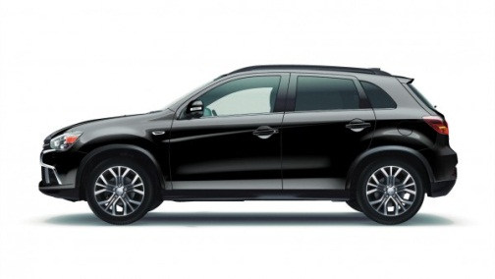
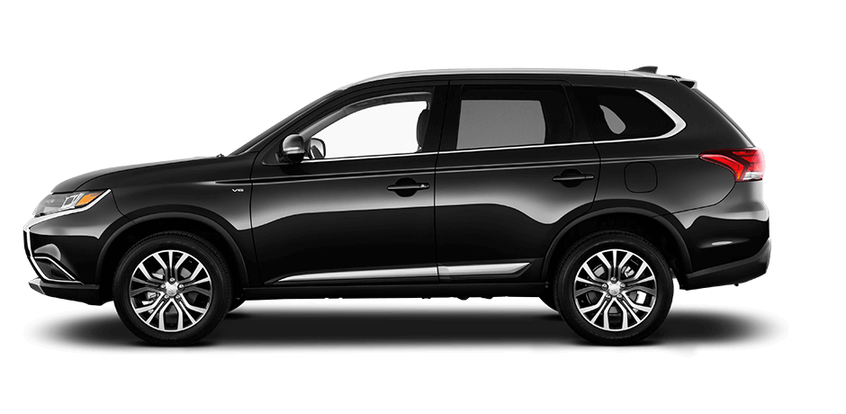
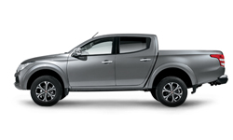
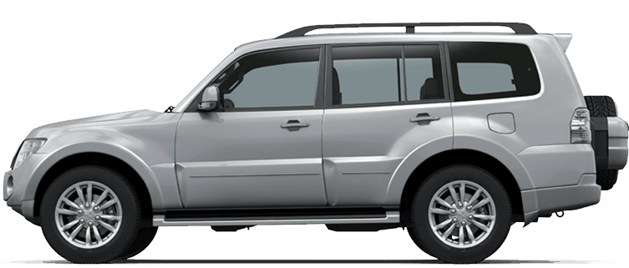
ТРАНСПОРТНЫЙ НАЛОГ В РК
(легковые автомобили)
ОБЪЕМ ДВС
(куб. см)
СУММА
НАЛОГА (2017 г.)
СРОК
УПЛАТЫ
МАРКА АВТОМОБИЛЯ
ПРИМЕЧАНИЕ
Mitsubishi ASX
Для автомобилей с объемом ДВС свыше 3000 куб. см ввезенных, произведенных (изготовленных или собранных) в РК после 31.12.13 г., сумма налога будет составлять:
1 800
8 907
Mitsubishi Outlander
2 000
10 307
ежегодно,
до 31 декабря
Mitsubishi L200
2 500
17 114
Mitsubishi Pajero
3 800
39 635
151 854
Уважаемые налогоплательщики, просим обратить внимание, что с 2016 года налог на транспортные средства физических лиц уплачивается по месту жительства собственника транспортного средства

Slide 4




ТРАНСПОРТНЫЙ НАЛОГ В РК
(легковые автомобили)
ОБЪЕМ ДВС
(куб. см)
СУММА
НАЛОГА (2017 г.)
СРОК
УПЛАТЫ
МАРКА АВТОМОБИЛЯ
ПРИМЕЧАНИЕ
LR Evoque
Для автомобилей с объемом ДВС свыше 3000 куб. см ввезенных, произведенных (изготовленных или собранных) в РК после 31.12.13 г., сумма налога будет составлять:
2 000
10 307
LR Range Rover Sport
2 400
16 414
ежегодно,
до 31 декабря
LR Defender
3 000
23 921
LR Range Rover
5 000
272 473
301 970
Уважаемые налогоплательщики, просим обратить внимание, что с 2016 года налог на транспортные средства физических лиц уплачивается по месту жительства собственника транспортного средства

Slide 5
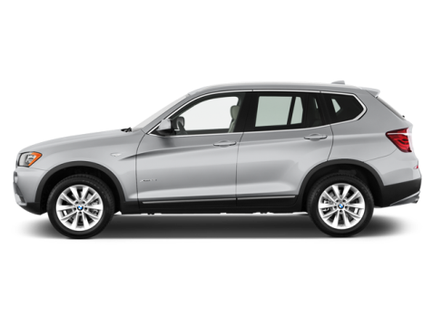

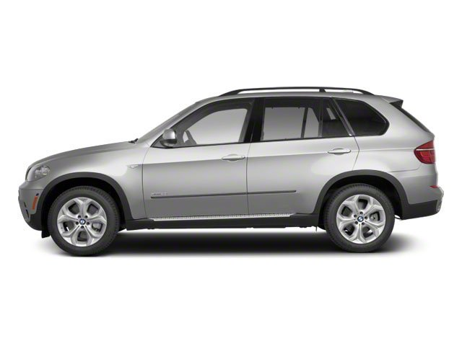
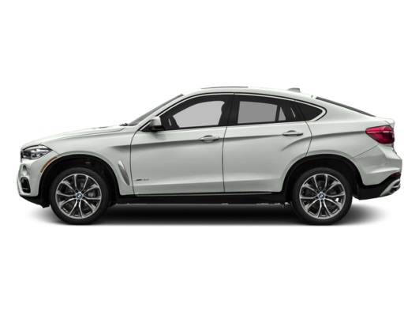
ТРАНСПОРТНЫЙ НАЛОГ В РК
(легковые автомобили)
ОБЪЕМ ДВС
(куб. см)
СУММА
НАЛОГА (2017 г.)
СРОК
УПЛАТЫ
МАРКА АВТОМОБИЛЯ
ПРИМЕЧАНИЕ
BMW X3
Для автомобилей с объемом ДВС свыше 3000 куб. см ввезенных, произведенных (изготовленных или собранных) в РК после 31.12.13 г., сумма налога будет составлять:
2 000
10 307
BMW X4
2 000
10 307
ежегодно,
до 31 декабря
BMW X5
3 500
37 535
106 474
BMW X6
4 400
268 273
297 770
Уважаемые налогоплательщики, просим обратить внимание, что с 2016 года налог на транспортные средства физических лиц уплачивается по месту жительства собственника транспортного средства

Slide 6
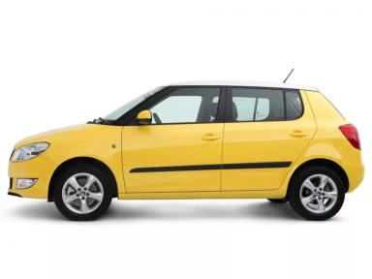
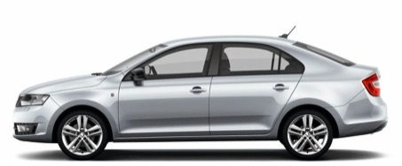
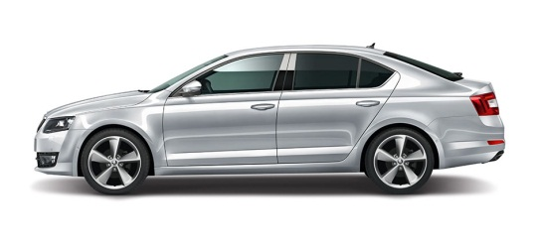
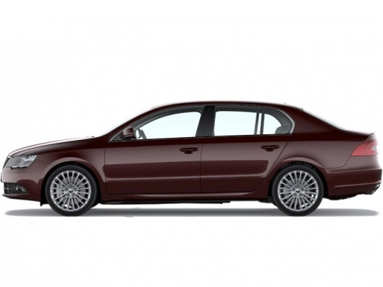
ТРАНСПОРТНЫЙ НАЛОГ В РК
(легковые автомобили)
ОБЪЕМ ДВС
(куб. см)
СУММА
НАЛОГА (2017 г.)
СРОК
УПЛАТЫ
МАРКА АВТОМОБИЛЯ
ПРИМЕЧАНИЕ
Skoda Fabia
1 200
4 538
Skoda Rapid
1 600
7 507
ежегодно,
до 31 декабря
Skoda Octavia
1 800
8 907
Skoda Superb
2 000
10 307
Уважаемые налогоплательщики, просим обратить внимание, что с 2016 года налог на транспортные средства физических лиц уплачивается по месту жительства собственника транспортного средства

Slide 7
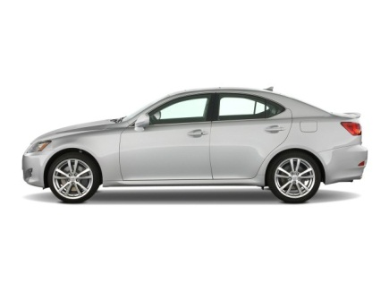
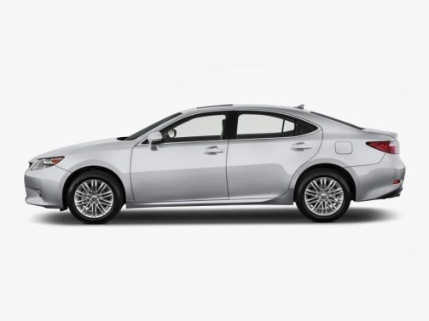
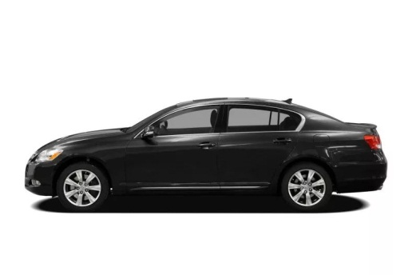
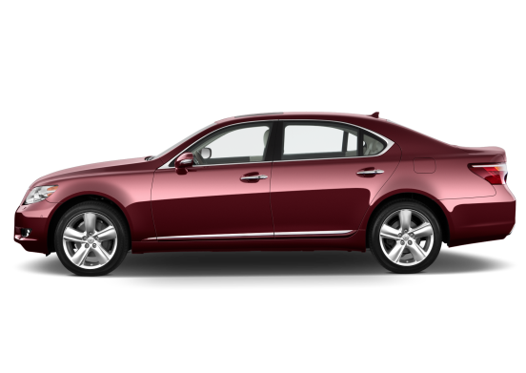
ТРАНСПОРТНЫЙ НАЛОГ В РК
(легковые автомобили)
ОБЪЕМ ДВС
(куб. см)
СУММА
НАЛОГА (2017 г.)
СРОК
УПЛАТЫ
МАРКА АВТОМОБИЛЯ
ПРИМЕЧАНИЕ
Lexus IS 250
Для автомобилей с объемом ДВС свыше 3000 куб. см ввезенных, произведенных (изготовленных или собранных) в РК после 31.12.13 г., сумма налога будет составлять:
2 500
17 114
Lexus ES 300h
2 500
17 114
ежегодно,
до 31 декабря
Lexus GS 350
3 500
37 535
106 474
Lexus LS 460
4 600
269 673
299 170
Уважаемые налогоплательщики, просим обратить внимание, что с 2016 года налог на транспортные средства физических лиц уплачивается по месту жительства собственника транспортного средства

Slide 8
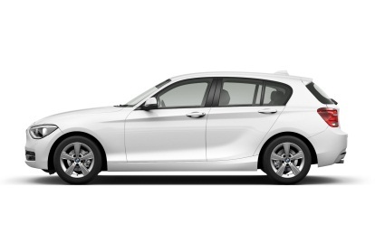
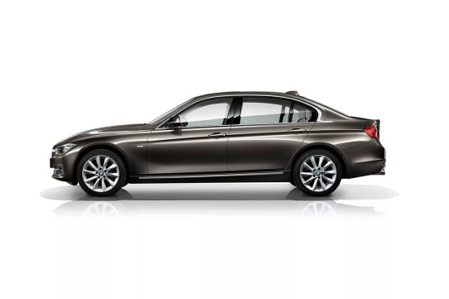
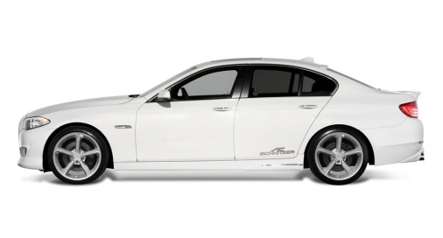
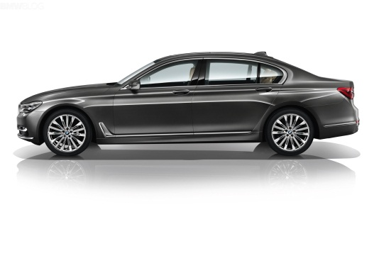
ТРАНСПОРТНЫЙ НАЛОГ В РК
(легковые автомобили)
ОБЪЕМ ДВС
(куб. см)
СУММА
НАЛОГА (2017 г.)
СРОК
УПЛАТЫ
МАРКА АВТОМОБИЛЯ
ПРИМЕЧАНИЕ
BMW 116
Для автомобилей с объемом ДВС свыше 3000 куб. см ввезенных, произведенных (изготовленных или собранных) в РК после 31.12.13 г., сумма налога будет составлять:
1 600
7 507
BMW 320
2 000
10 307
ежегодно,
до 31 декабря
BMW 530
3 000
23 921
BMW 750i
4 400
268 273
297 770
Уважаемые налогоплательщики, просим обратить внимание, что с 2016 года налог на транспортные средства физических лиц уплачивается по месту жительства собственника транспортного средства

Slide 9
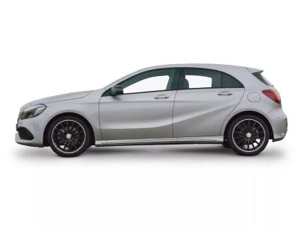
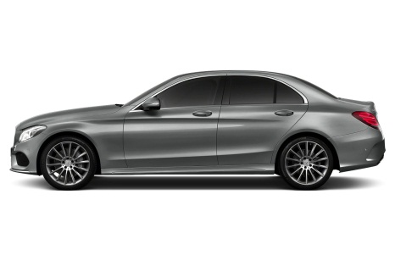
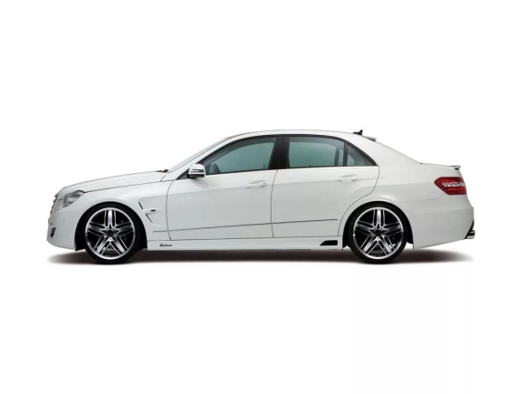
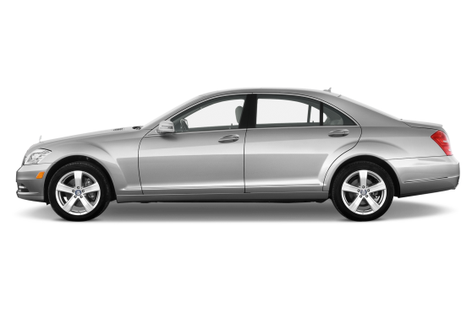
ТРАНСПОРТНЫЙ НАЛОГ В РК
(легковые автомобили)
ОБЪЕМ ДВС
(куб. см)
СУММА
НАЛОГА (2017 г.)
СРОК
УПЛАТЫ
МАРКА АВТОМОБИЛЯ
ПРИМЕЧАНИЕ
MB A-class
Для автомобилей с объемом ДВС свыше 3000 куб. см ввезенных, произведенных (изготовленных или собранных) в РК после 31.12.13 г., сумма налога будет составлять:
1 600
7 507
MB C-class
2 000
10 307
ежегодно,
до 31 декабря
MB E-class
3 000
23 921
MB S-class
5 500
275 973
457 300
Уважаемые налогоплательщики, просим обратить внимание, что с 2016 года налог на транспортные средства физических лиц уплачивается по месту жительства собственника транспортного средства

Slide 10
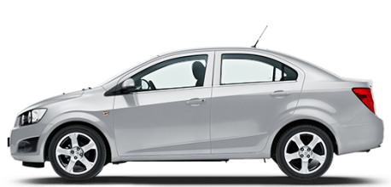
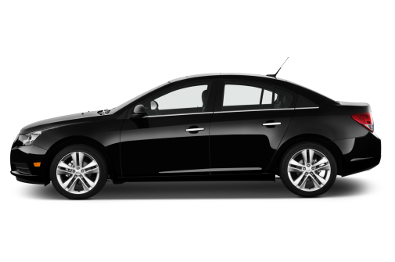
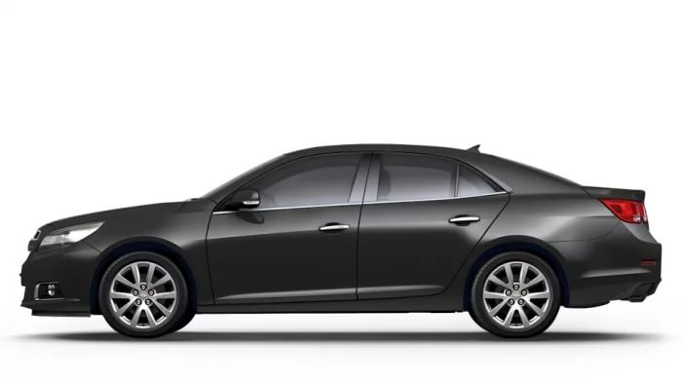
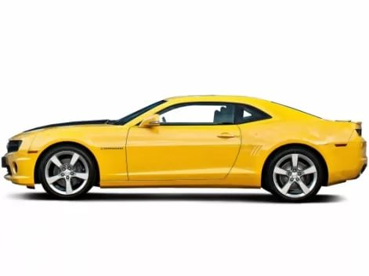
ТРАНСПОРТНЫЙ НАЛОГ В РК
(легковые автомобили)
ОБЪЕМ ДВС
(куб. см)
СУММА
НАЛОГА (2017 г.)
СРОК
УПЛАТЫ
МАРКА АВТОМОБИЛЯ
ПРИМЕЧАНИЕ
Chevrolet Aveo
Для автомобилей с объемом ДВС свыше 3000 куб. см ввезенных, произведенных (изготовленных или собранных) в РК после 31.12.13 г., сумма налога будет составлять:
1 600
7 507
Chevrolet Cruze
1 800
8 907
ежегодно,
до 31 декабря
Chevrolet Malibu
2 400
16 414
Chevrolet Camaro
3 600
38 235
150 454
Уважаемые налогоплательщики, просим обратить внимание, что с 2016 года налог на транспортные средства физических лиц уплачивается по месту жительства собственника транспортного средства

Slide 11
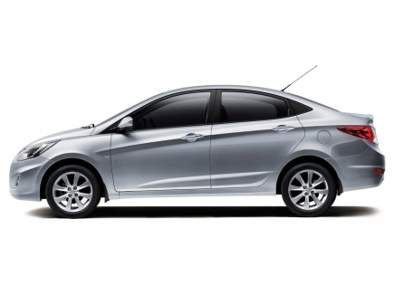
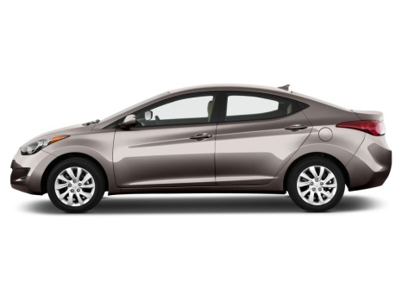
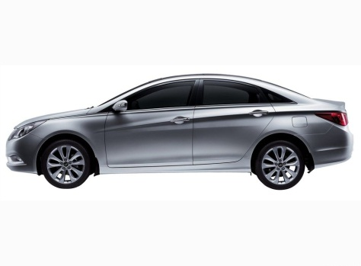
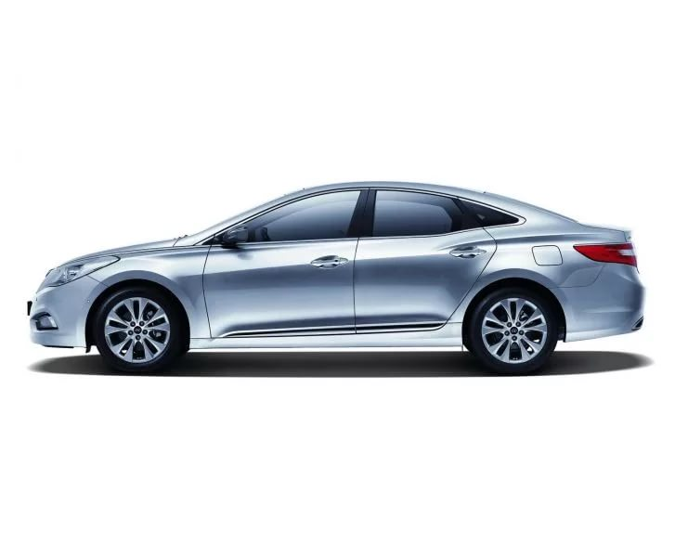
ТРАНСПОРТНЫЙ НАЛОГ В РК
(легковые автомобили)
ОБЪЕМ ДВС
(куб. см)
СУММА
НАЛОГА (2017 г.)
СРОК
УПЛАТЫ
МАРКА АВТОМОБИЛЯ
ПРИМЕЧАНИЕ
Hyundai Accent
1 600
7 507
Hyundai Elantra
2 000
10 307
ежегодно,
до 31 декабря
Hyundai Sonata
2 400
16 414
Hyundai Grandeur
3 000
23 921
Уважаемые налогоплательщики, просим обратить внимание, что с 2016 года налог на транспортные средства физических лиц уплачивается по месту жительства собственника транспортного средства

Slide 12
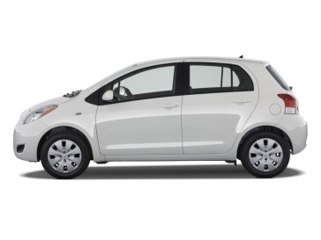
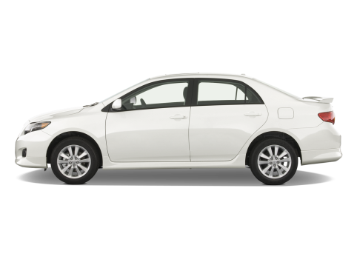
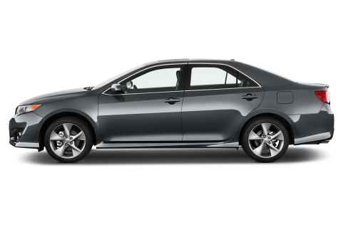
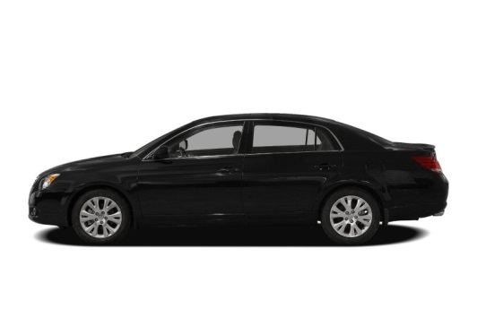
ТРАНСПОРТНЫЙ НАЛОГ В РК
(легковые автомобили)
ОБЪЕМ ДВС
(куб. см)
СУММА
НАЛОГА (2017 г.)
СРОК
УПЛАТЫ
МАРКА АВТОМОБИЛЯ
ПРИМЕЧАНИЕ
Toyota Yaris
Для автомобилей с объемом ДВС свыше 3000 куб. см ввезенных, произведенных (изготовленных или собранных) в РК после 31.12.13 г., сумма налога будет составлять:
1 500
4 538
Toyota Corolla
1 800
8 907
ежегодно,
до 31 декабря
Toyota Camry
2 500
17 114
Toyota Avalon
3 500
37 535
106 474
Уважаемые налогоплательщики, просим обратить внимание, что с 2016 года налог на транспортные средства физических лиц уплачивается по месту жительства собственника транспортного средства

Slide 13
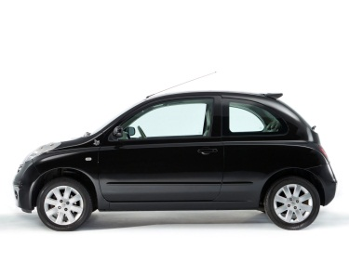
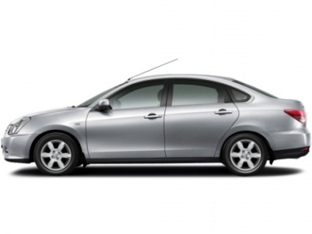
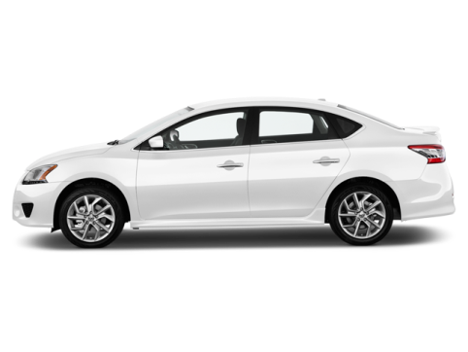
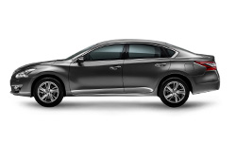
ТРАНСПОРТНЫЙ НАЛОГ В РК
(легковые автомобили)
ОБЪЕМ ДВС
(куб. см)
СУММА
НАЛОГА (2017 г.)
СРОК
УПЛАТЫ
МАРКА АВТОМОБИЛЯ
ПРИМЕЧАНИЕ
Nissan Micra
1 200
4 538
Nissan Almera
1 600
7 507
ежегодно,
до 31 декабря
Nissan Sentra
1 800
8 907
Nissan Teana
2 500
17 114
Уважаемые налогоплательщики, просим обратить внимание, что с 2016 года налог на транспортные средства физических лиц уплачивается по месту жительства собственника транспортного средства

Slide 14

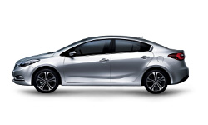

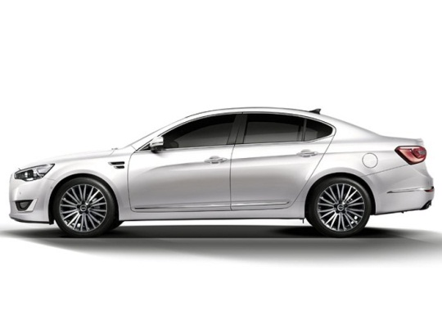
ТРАНСПОРТНЫЙ НАЛОГ В РК
(легковые автомобили)
ОБЪЕМ ДВС
(куб. см)
СУММА
НАЛОГА (2017 г.)
СРОК
УПЛАТЫ
МАРКА АВТОМОБИЛЯ
ПРИМЕЧАНИЕ
Kia Rio
Для автомобилей с объемом ДВС свыше 3000 куб. см ввезенных, произведенных (изготовленных или собранных) в РК после 31.12.13 г., сумма налога будет составлять:
1 600
7 507
Kia Cerato
2 000
10 307
ежегодно,
до 31 декабря
Kia Optima
2 400
16 414
Kia Cadenza
3 500
37 535
106 474
Уважаемые налогоплательщики, просим обратить внимание, что с 2016 года налог на транспортные средства физических лиц уплачивается по месту жительства собственника транспортного средства

Slide 15
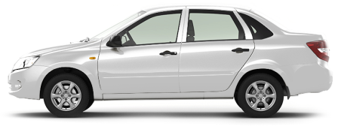



ТРАНСПОРТНЫЙ НАЛОГ В РК
(легковые автомобили)
ОБЪЕМ ДВС
(куб. см)
СУММА
НАЛОГА (2017 г.)
СРОК
УПЛАТЫ
МАРКА АВТОМОБИЛЯ
ПРИМЕЧАНИЕ
Lada Granta
Lada Priora
Lada Largus
1 600
7 507
ежегодно,
до 31 декабря
Lada Vesta
Уважаемые налогоплательщики, просим обратить внимание, что с 2016 года налог на транспортные средства физических лиц уплачивается по месту жительства собственника транспортного средства

Slide 16




ТРАНСПОРТНЫЙ НАЛОГ В РК
(легковые автомобили)
ОБЪЕМ ДВС
(куб. см)
СУММА
НАЛОГА (2017 г.)
СРОК
УПЛАТЫ
МАРКА АВТОМОБИЛЯ
ПРИМЕЧАНИЕ
Ravon R2
1 200
Ravon R3
1 500
4 538
ежегодно,
до 31 декабря
Ravon R4
1 500
Ravon Gentra
1 500
Уважаемые налогоплательщики, просим обратить внимание, что с 2016 года налог на транспортные средства физических лиц уплачивается по месту жительства собственника транспортного средства

Slide 17




ТРАНСПОРТНЫЙ НАЛОГ В РК
(легковые автомобили)
ОБЪЕМ ДВС
(куб. см)
СУММА
НАЛОГА (2017 г.)
СРОК
УПЛАТЫ
МАРКА АВТОМОБИЛЯ
ПРИМЕЧАНИЕ
VW Polo
Для автомобилей с объемом ДВС свыше 3000 куб. см ввезенных, произведенных (изготовленных или собранных) в РК после 31.12.13 г., сумма налога будет составлять:
1 400
4 538
VW Jetta
1 600
7 507
ежегодно,
до 31 декабря
VW Passat
2 000
10 307
VW Phaeton
4 200
266 873
297 370
Уважаемые налогоплательщики, просим обратить внимание, что с 2016 года налог на транспортные средства физических лиц уплачивается по месту жительства собственника транспортного средства

